Slide 1

Предсказание реализации товара категории скоропортящиеся товары (ML)
Выполнил Котельников Никита
Научный руководитель Паточенко Евгений
2025 год

Slide 2
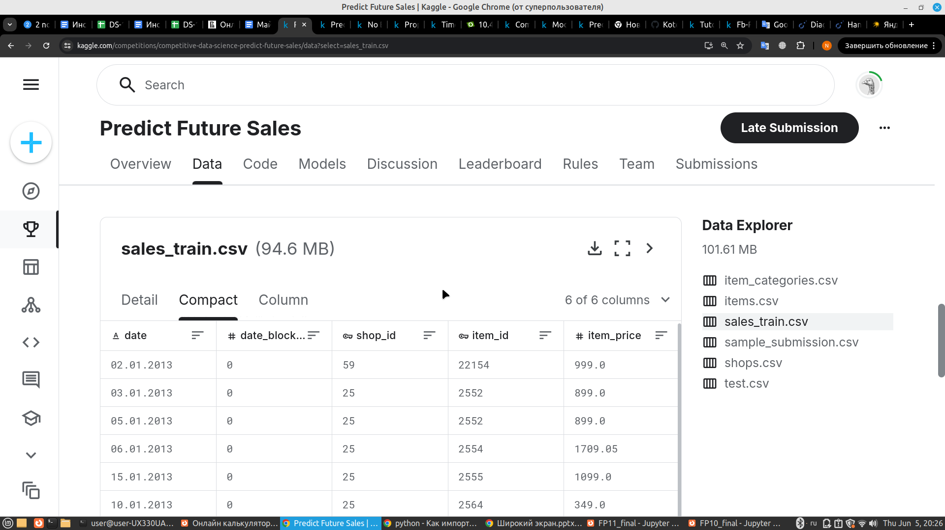
Описание датасета
Данные представленные в датасете описывают историю продаж продуктов в период с января 2013 по ноябрь 2015, разбитые по магазинам и типам продуктов.

Slide 3
Описание датасета
Для построения модели предсказания объема продаж на следующие месяцы была применена группировка по месяцам, объем продаж суммировался.

Slide 4
Цель и актуальность проекта
Целью проекта является подбор оптимальной модели, способной прогнозировать суммарный объем продаж на следующие три месяца.
Актуальность проекта лежит в экономической области. Построение такой модели позволит владельцам магазинов планировать объем закупок на следующие месяцы и минимизировать потери от истекшего срока годности товара.

Slide 5
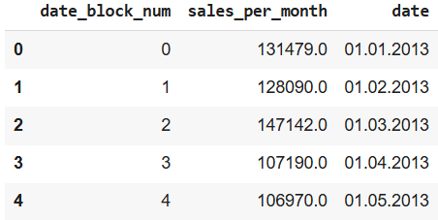
Предварительная обработка данных
1) Удаление нулевых значений
2) Форматирование даты
3) Группировка по месяцам

Slide 6
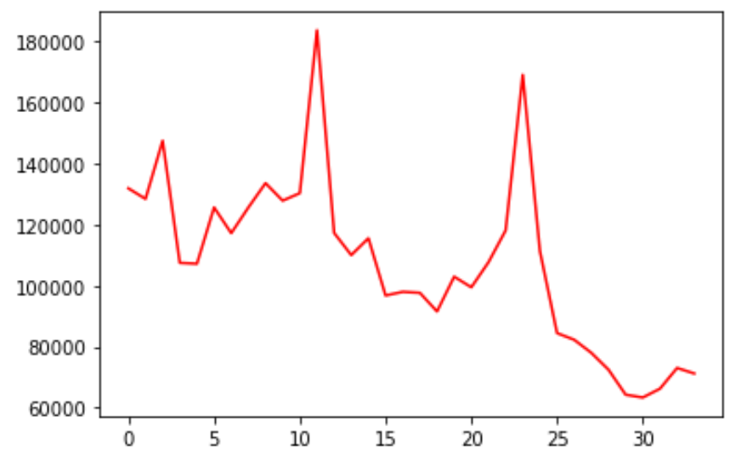
Предварительная обработка данных
Распределение продаж по месяцам
1) В датасете представлены 33 ежемесячных наблюдения
2) В данных наблюдается отчетливый тренд и сезонность
3) Пики продаж приходятся на 3 и 12 месяцы года
Объем ежемесячных продаж

Slide 7
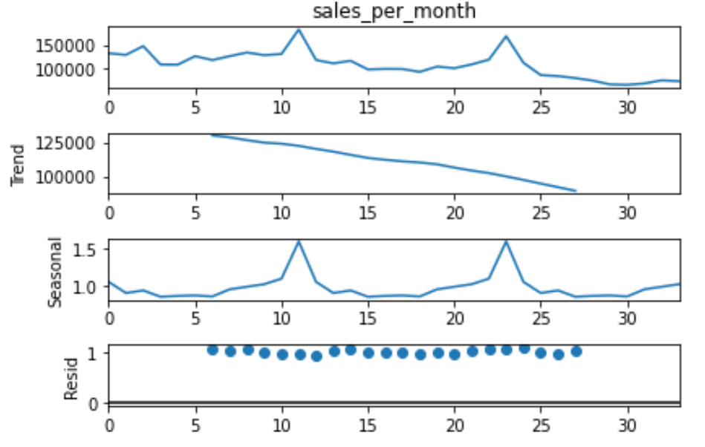
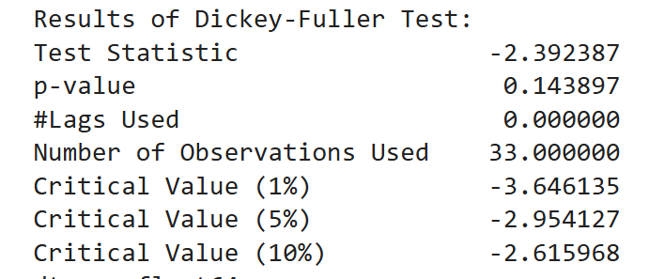
Предварительная обработка данных
Визуализация тренда и сезонности
с помощью seasonal_decompose
Нулевая гипотеза теста Дики-Фуллера отвергается

Slide 8
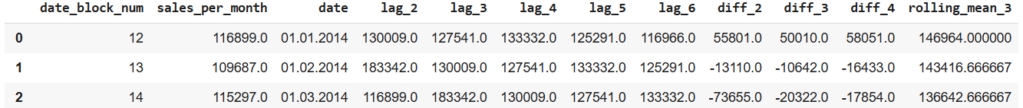
Feature engineering
В данные были добавлены три типа дополнительных переменных:
Временные лаги
Разница между (i - 1) и (i - 2)
Скользящее среднее

Slide 9
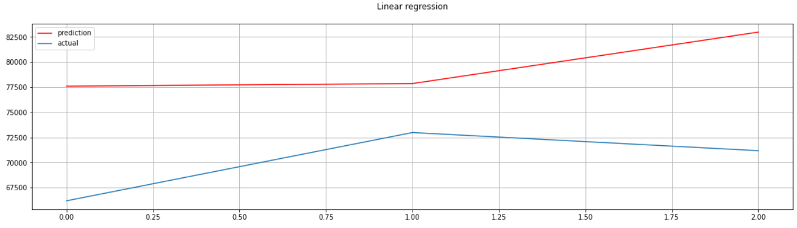
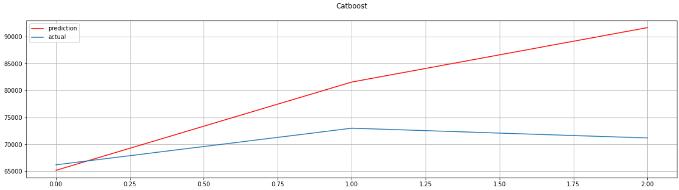
Машинное обучение:
Применение моделей на исходные данные
Были обучены модели линейной регрессии и градиентного бустинга на исходных данных.
Объем тренировочной и тестовой выборки был 19 и 3 наблюдения соответственно.
 | Линейная регрессия | Градиентный бустинг
MAPE | 0.1349 | 0.14

Slide 10
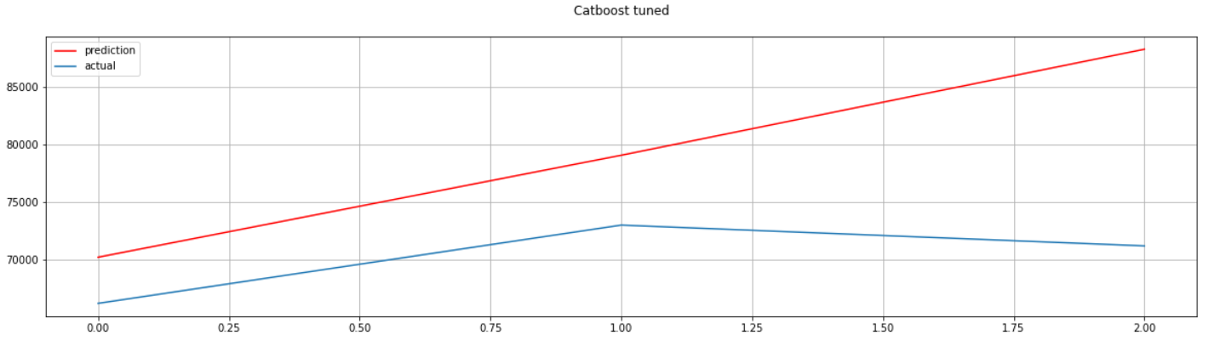
Машинное обучение:
Применение моделей на исходные данные
Для модели градиентного бустинга были подобраны гиперпараметры с помощью библиотеки optuna
 | Линейная регрессия | Градиентный бустинг | Градиентный бустинг (tuned)
MAPE | 0.1349 | 0.14 | 0.1278

Slide 11
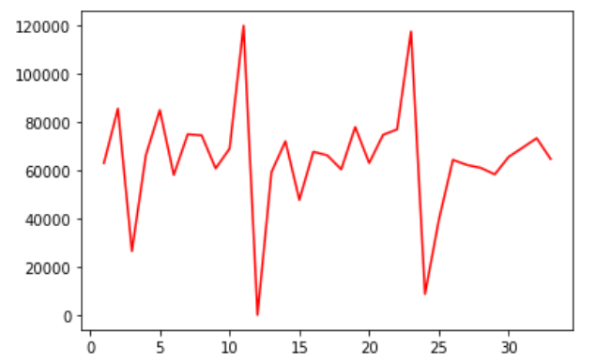
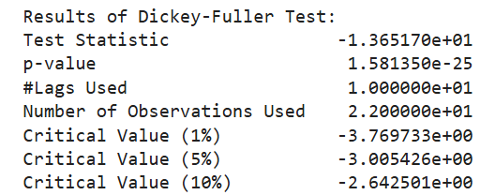
Машинное обучение:
Вычитание тренда
Был вычтен тренд из целевой переменной. Сезонность осталось, однако нулевая гипотеза теста Дики-Фуллера принимается.

Slide 12
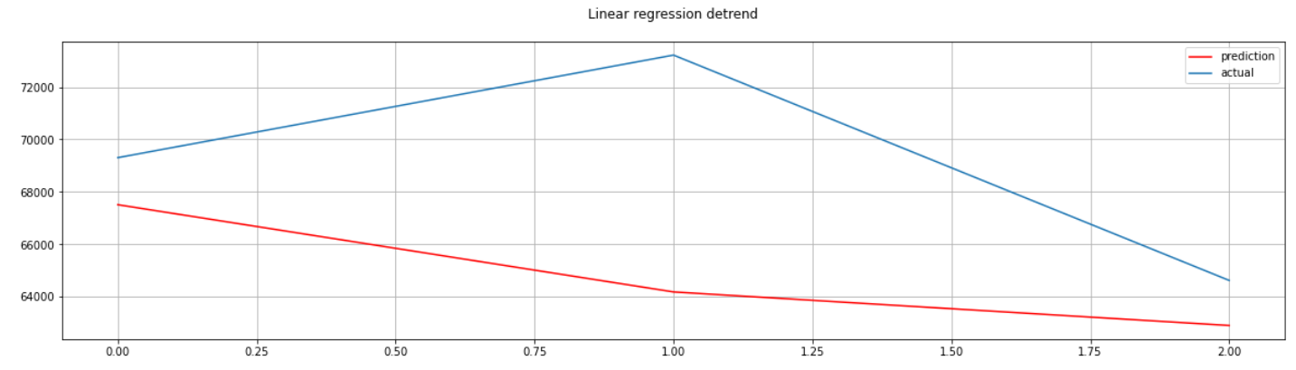
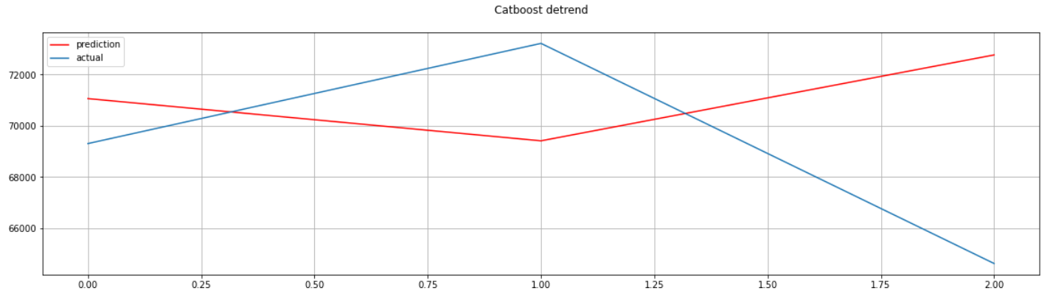
Машинное обучение:
Применение моделей на данных с учтенным трендом
Были обучены модели линейной регрессии и градиентного бустинга на данных с учетом тренда.
 | Линейная регрессия (detrend) | Градиентный бустинг (detrend)
MAPE | 0.0796 | 0.0677

Slide 13
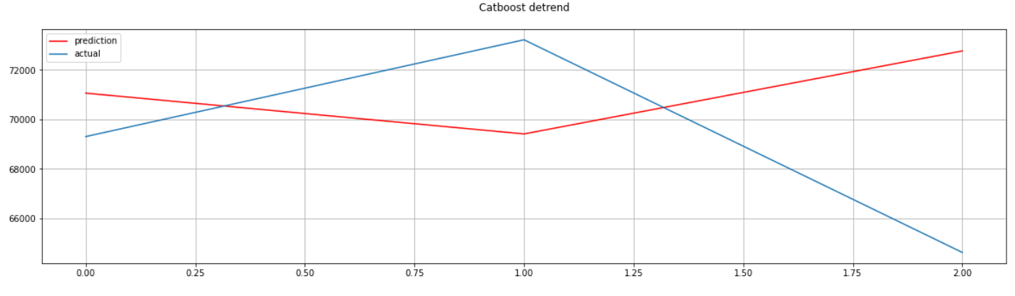
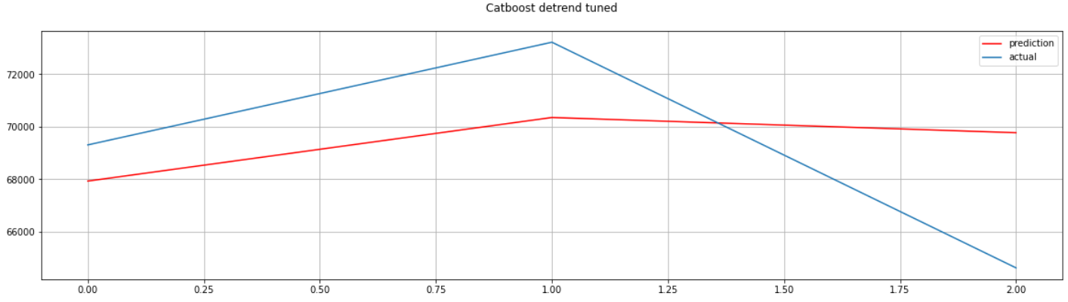
Машинное обучение:
Применение моделей на данных с учтенным трендом
Для модели градиентного бустинга были подобраны гиперпараметры с помощью библиотеки optuna
 | Линейная регрессия (detrend) | Градиентный бустинг (detrend) | Градиентный бустинг (detrend+tuned)
MAPE | 0.0796 | 0.0677 | 0.0462

Slide 14
Машинное обучение:
Применение моделей на данных с учтенным трендом
Для модели градиентного бустинга с подобранными гиперпараметрами была проведена кросс-валидация
 | Линейная регрессия (detrend) | Градиентный бустинг (detrend) | Градиентный бустинг (detrend+tuned) | Градиентный бустинг (detrend+tuned+CV)
MAPE | 0.0796 | 0.0677 | 0.0462 | 0.1121

Slide 15
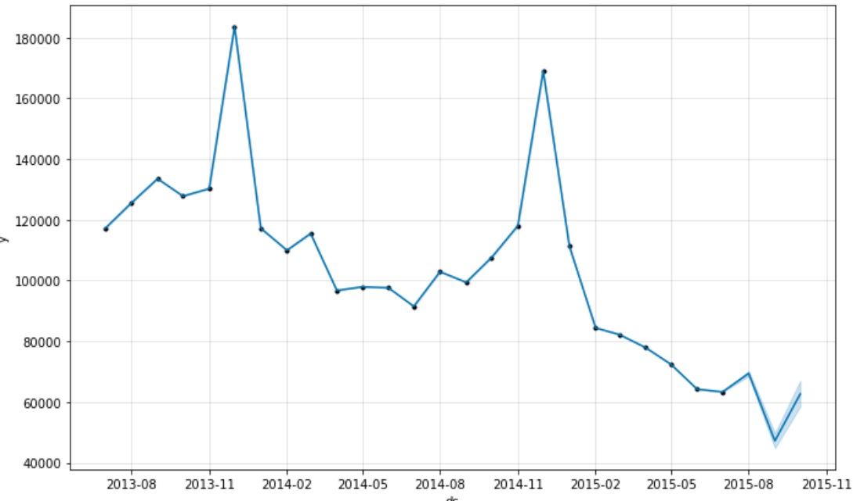
Машинное обучение:
Применение модели prophet
Для предсказания целевой переменной на следующие три месяца была применена модель prophet в двух вариантах: с добавлением дополнительных регрессоров и без.
 | Prophet
MAPE | 0.1738

Slide 16
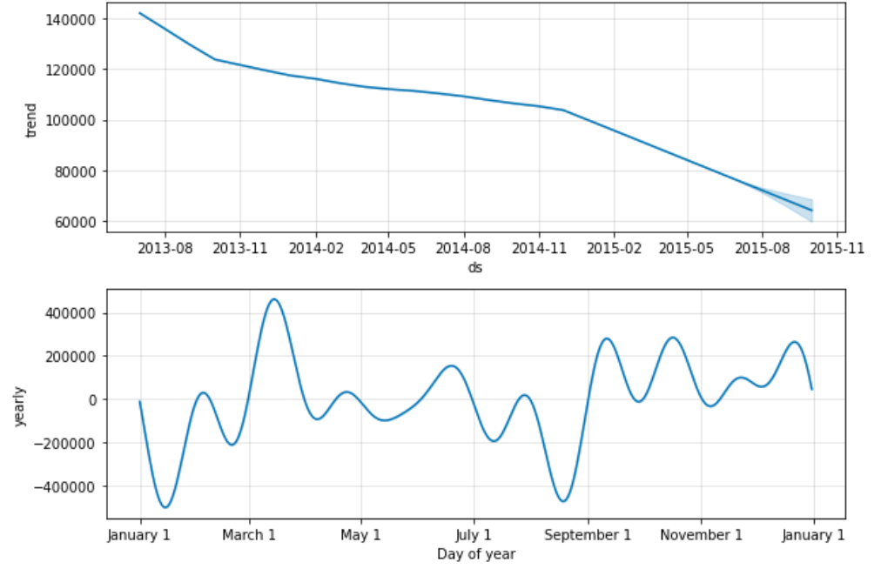
Машинное обучение:
Применение модели prophet
Для предсказания целевой переменной на следующие три месяца была применена модель prophet в двух вариантах: с добавлением дополнительных регрессоров и без.
 | Prophet
MAPE | 0.1738

Slide 17
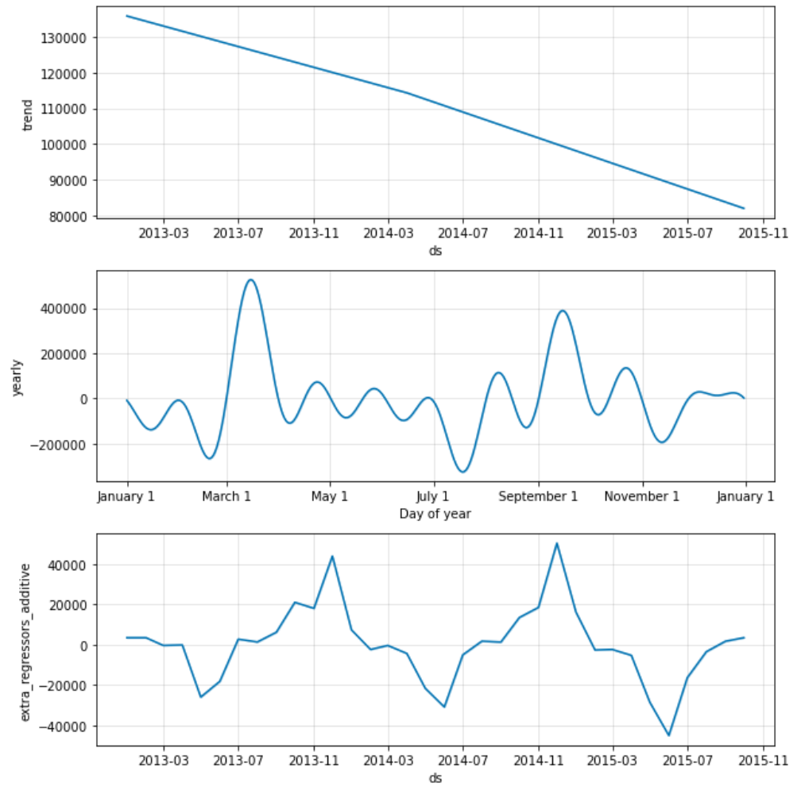
Машинное обучение:
Применение модели prophet
Для предсказания целевой переменной на следующие три месяца была применена модель prophet в двух вариантах: с добавлением дополнительных регрессоров и без.
 | Prophet | Prophet + regressors
MAPE | 0.1738 | 0.2578

Slide 18
Машинное обучение:
Сводная таблица
 | Линейная регрессия | Градиентный бустинг | Градиентный бустинг (tuned) | Prophet
MAPE | 0.1349 | 0.14 | 0.1278 | 0.1738
 | Линейная регрессия (detrend) | Градиентный бустинг (detrend) | Градиентный бустинг (detrend+tuned) | Градиентный бустинг (detrend+tuned+CV) | Prophet + regressors
MAPE | 0.0796 | 0.0677 | 0.0462 | 0.1121 | 0.2578

Slide 19
Выводы
Без учета тренда и сезонности модели показали относительно высокие значения средней абсолюной процентной ошибки (MAPE): 0.1349 и 0.1400 для линейной регрессии и градиентного бустинга соответсвенно.
После вычитания тренда метрики значительно улучшились: 0.0796 и 0.0677 для линейной регрессии и градиентного бустинга соответсвенно.
После подбора гиперпараметров для модели градиентного бустинга MAPE составили 0.1278 для данных без учета тренда и 0.0462 для данных с учетом тренда.
Кросс-валидация модели градиентного бустинга ухудшила метрики. По всей видимости это связано с неучтенной сезонностью. (MAPE 0.1121)
В примененной модели prophet значение MAPE cоставило 0.1738. Введение дополнительных регрессоров качество модели не улучшило.
Наилучшее качество было обнаружено на модели градиентного бустинга (tuned) обученной на данных с учтенным трендом (MAPE 0.0462)

